Slide 1

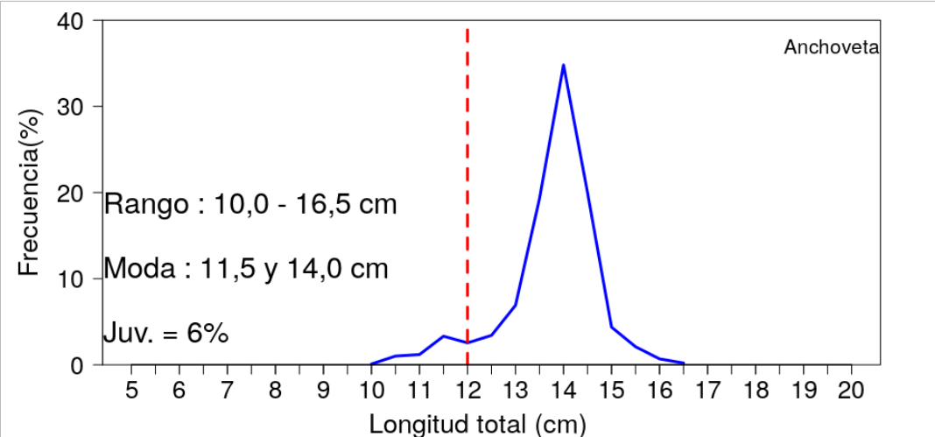
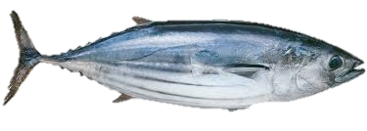
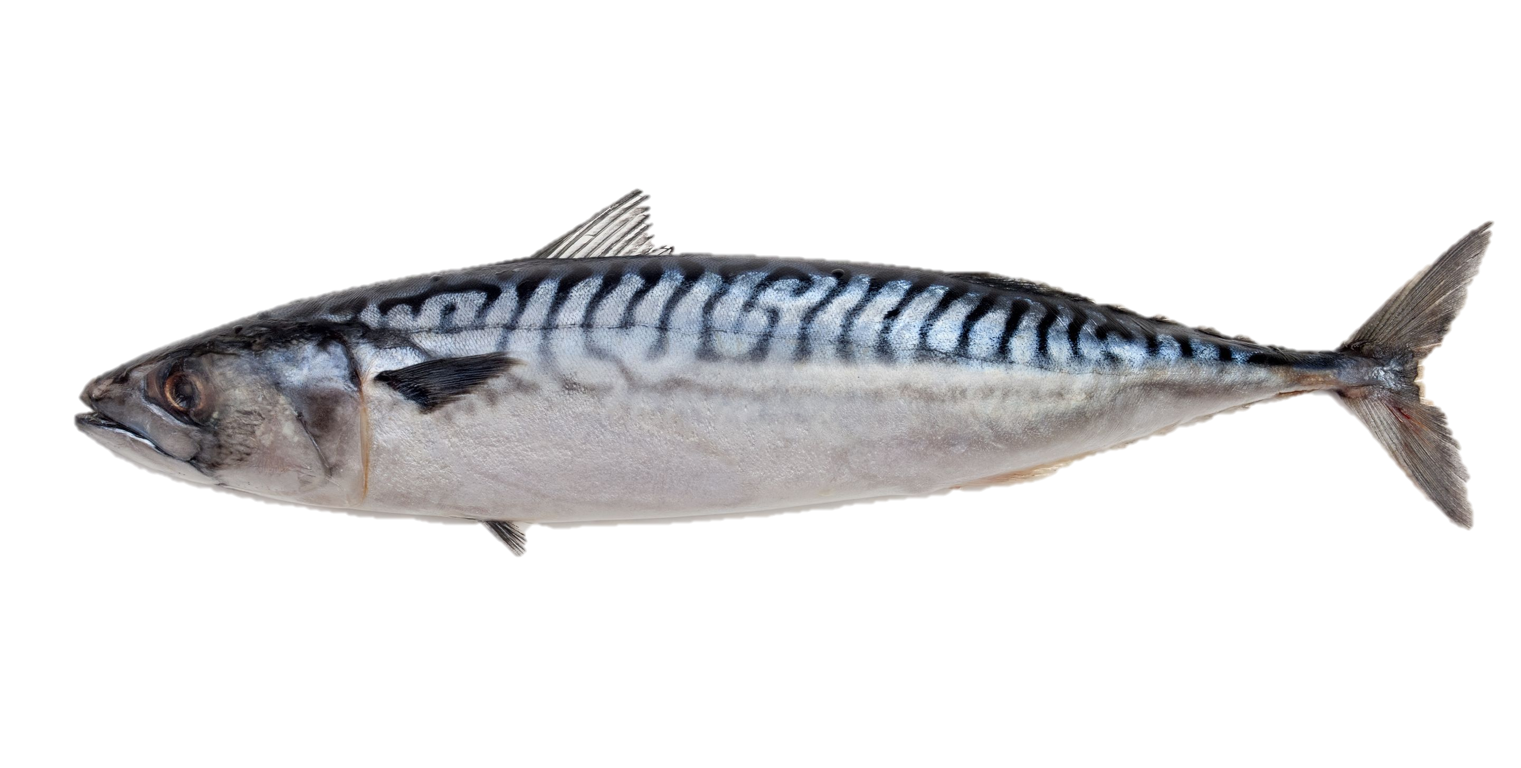
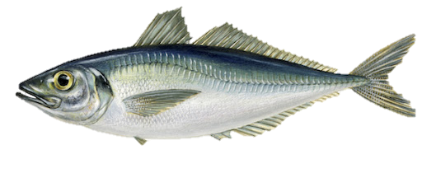
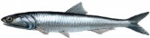
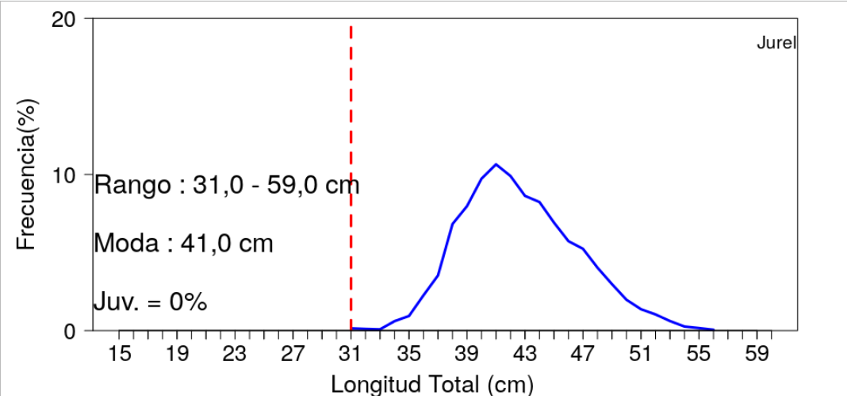
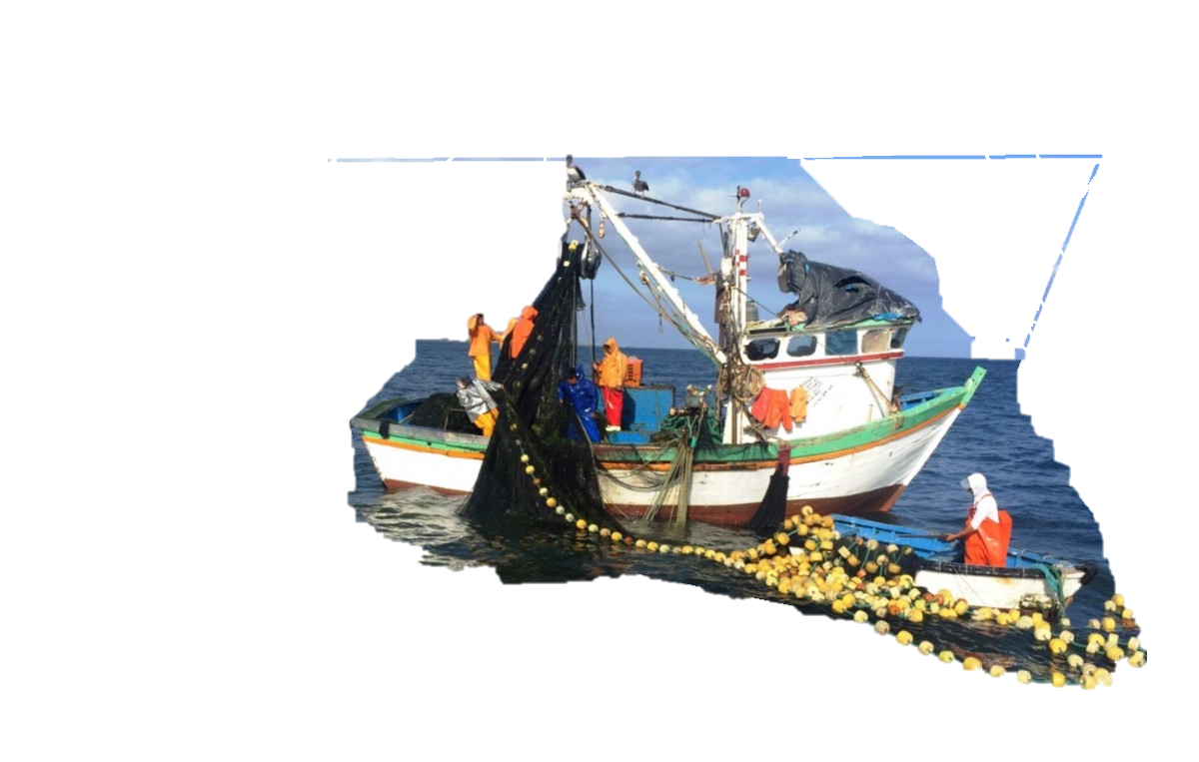
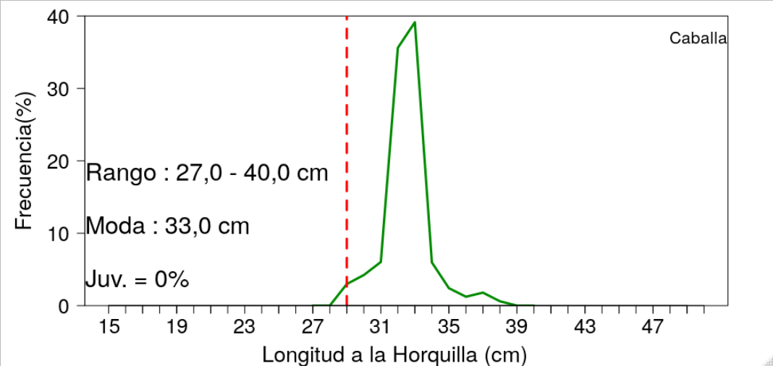
Boletín Quincenal de la Pesquería de Cerco Artesanal y Menor Escala
Año 2, N° 6 Segunda quincena de marzo del 2022
Áreas de Pesca de la Flota de cerco artesanal y menor escala
Estructura por tamaños
Bonito
Caballa
Jurel
Anchoveta
* Información correspondiente a las embarcaciones muestreadas
TME= talla mínima de extracción
Fuente: AFIRNP y Laboratorios Costeros de IMARPE
Elaborado por: AFIRNP-IMARPE
08 de abril del 2022

